Slide 1
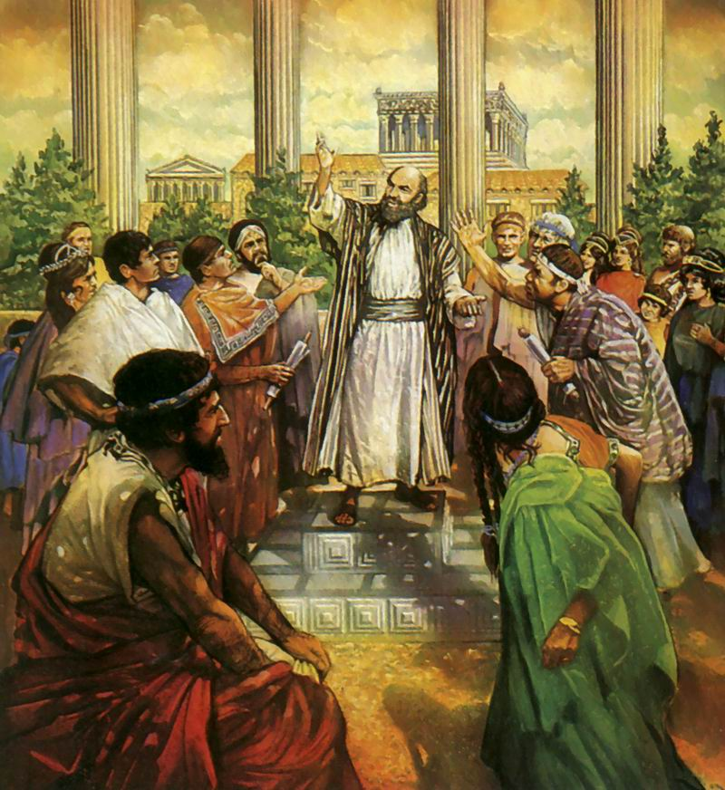
A DOUA CĂLĂTORIE MISIONARĂ
Studiul 9 pentru 1 septembrie 2018

Slide 2
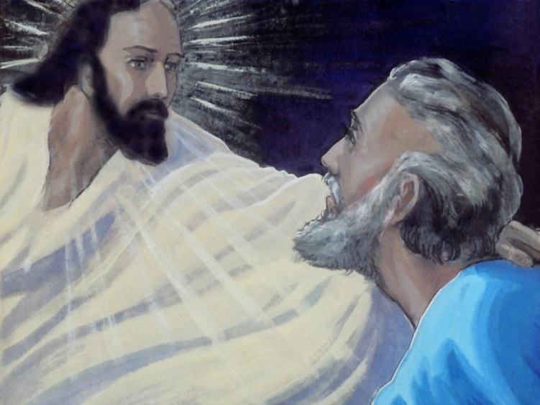
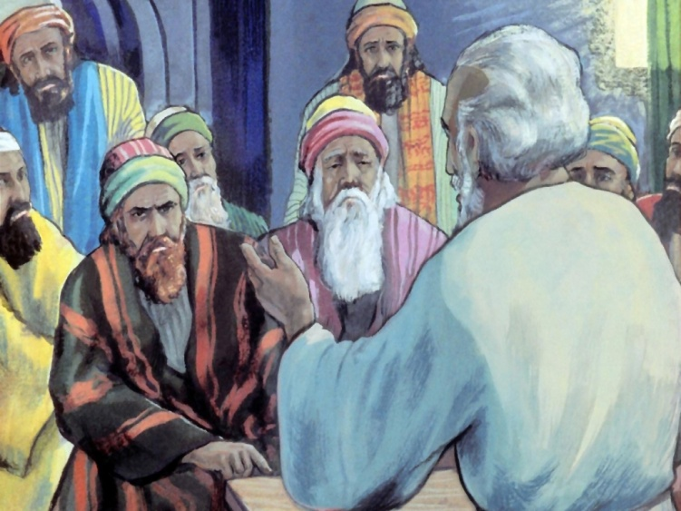
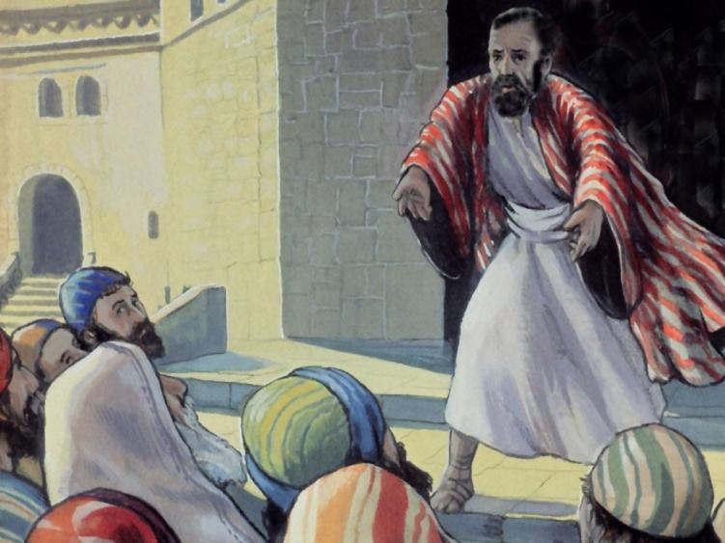
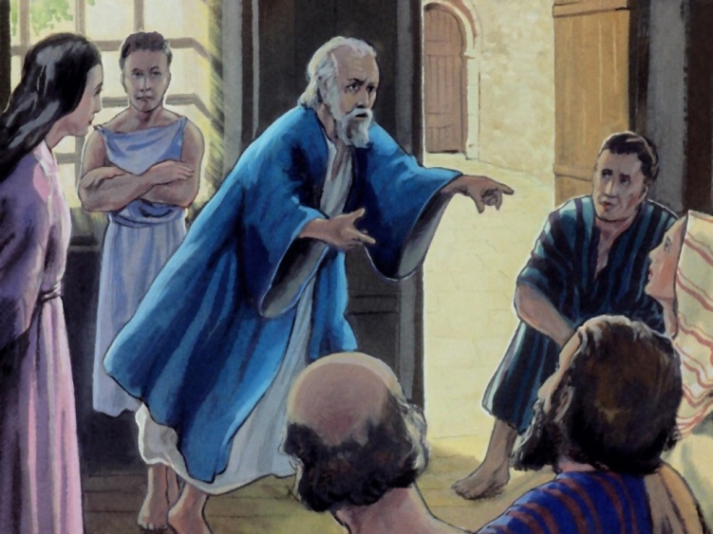
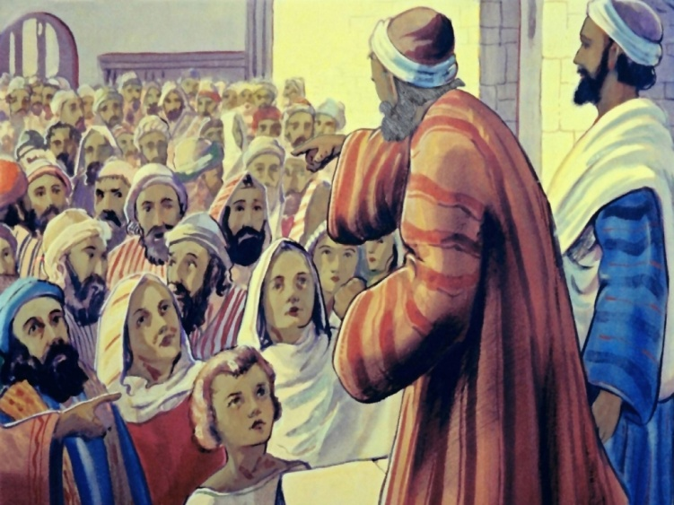
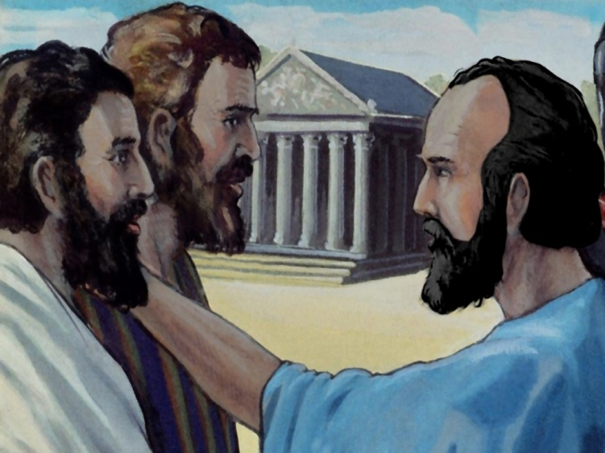
T.M. „Nu te teme; ci vorbeşte şi nu tăcea, căci Eu sunt cu tine; şi nimeni nu va pune mâna pe tine, ca să-ţi facă rău: vorbeşte, fiindcă am mult norod în această cetate.” (Faptele apostolilor 18:9,10)

Slide 3
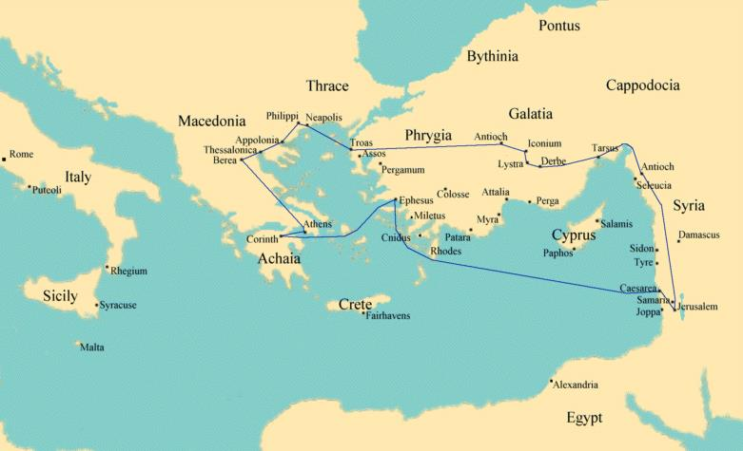
Samotracia, Neapolis şi Filipi. Fapte 16:11-40.
Noi convertiţi.
Siria şi Cilicia. Fapte 15:36-41.
Două echipe misionare.
Tesalonic şi Berea. Fapte 17:1-15.
Cercetând scripturile.
Derbe şi Listra. Fapte 16:1-5.
Tânărul Timotei.
Atena. Fapte 17:16-34.
Areopagul.
Frigia, Galatia, Misia şi Troa. Fapte 16:6-10.
Chemarea din Macedonia.
Corint. Fapte 18:1-17.
„Vorbeşte şi nu tăcea”.

Slide 4
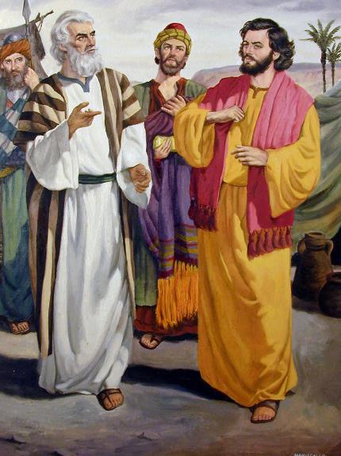
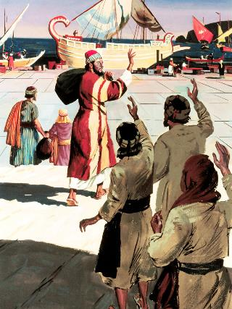
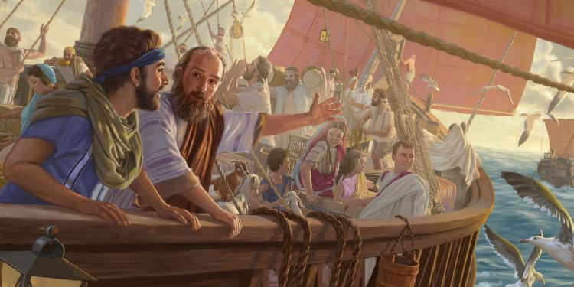
DOUĂ ECHIPE MISIONARE
„După câteva zile, Pavel a zis lui Barnaba: Să ne întoarcem, şi să mergem pe la fraţii din toate cetăţile, în cari am vestit Cuvântul Domnului, ca să vedem ce mai fac.” (Fapte 15:36)
La hotărârea de a vizita din nou bisericile care s-au format în prima călătorie, Barnaba a dorit să îl ia cu ei pe vărul său Ioan Marcu (Col. 4:10).
Pavel nu a fost dispus să îi acorde o a doua şansă celui care i-a abandonat în călătoria anterioară.
Aşadar, Barbana şi Ioan Marcu au plecat la Cipru, iar Pavel şi Sila au aplecat în Asia.
Cu timpul, Pavel a învăţat să aprecieze lucrarea lui Ioan Marcu şi l-a avut drept colaborator „de folos pentru slujbă” (Filimon. 1:24; 2 Tim. 4:11)

Slide 5
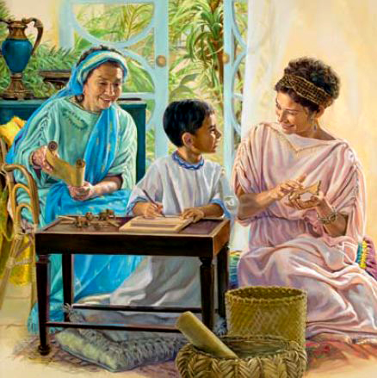
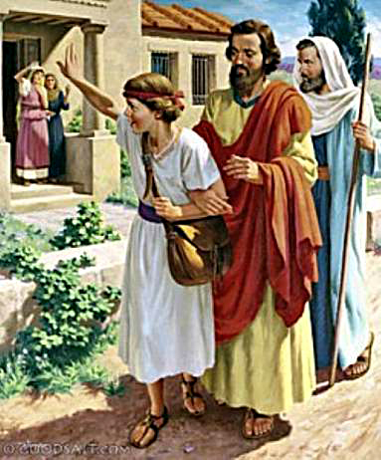
TÂNĂRUL TIMOTEI
„Pavel a vrut să-l ia cu el; şi, după ce l-a luat, l-a tăiat împrejur, din pricina Iudeilor, cari erau în acele locuri; căci toţi ştiau că tatăl lui era Grec.” (Fapte 16:3)
În Listra, Pavel l-a întâlnit pe Timotei, un tânăr care a fost educat din scripturi de mama sa Eunice şi bunica sa Lois (2 Tim. 1:5).
Văzând în el o persoană consacrată şi înzestrată pentru lucrare, a hotărât să îl ia cu el.
Cum tatăl său era grec, nu li s-a permis să fie circumcidat.
De ce Pavel l-a circumcis, contrazicând, aparent, acordul Adunării din Ierusalim?
Această măsură a fost luată din dragoste pentru iudei. Pentru ca aceştia să nu găsească o scuză în ascultarea mesajului predicat de Timotei.

Slide 6
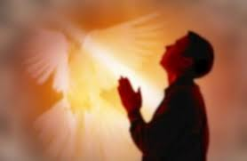
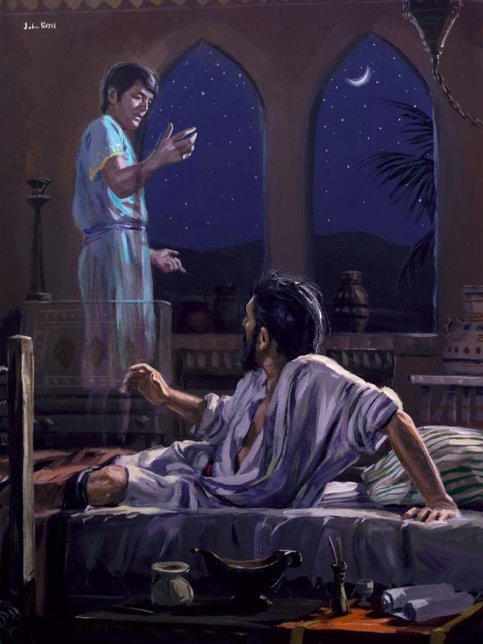
CHEMAREA DIN MACEDONIA
„Noaptea, Pavel a avut o vedenie: un om din Macedonia sta în picioare şi i-a făcut următoarea rugăminte: Treci în Macedonia, şi ajută-ne!” (Fapte 16:9)
Cu toate că planul original al lui Pavel era să viziteze bisericile deja întemeiate, planul Duhului Sfânt era altul.
Împiedicându-i să îşi continue predicarea în Asia, Duhul Sfânt i-a condus până la Misia. Acolo i-a împiedicat să meargă în Bitinia şi i-a condus până la Troa, un port maritim. În final, le-a arătat calea într-o viziune.
Această schimbare a traseului presupunea predicarea în Europa, un teritoriu complet nou.
Din această experienţă învăţăm importanţa supunerii continue înaintea conducerii Duhului Sfânt, chiar şi atunci când aceasta contrazice planurile sau ideile noastre.

Slide 7
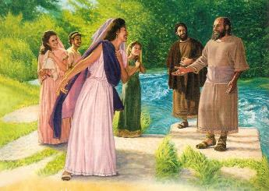
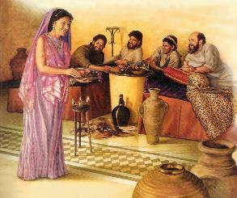
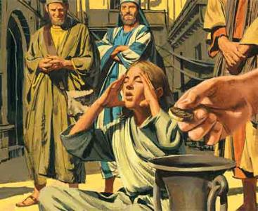
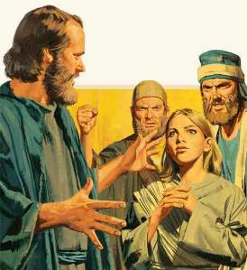
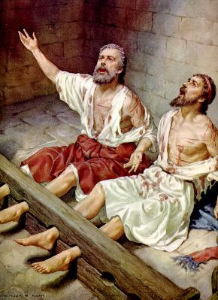
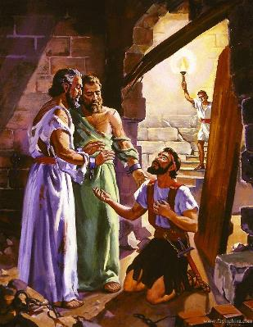
NOI CONVERTIŢI
„i-a scos afară, şi le-a zis: Domnilor, ce trebuie să fac ca să fiu mântuit? Pavel şi Sila i-au răspuns: Crede în Domnul Isus, şi vei fi mântuit tu şi casa ta. (Fapte 16:30-31)
Ajungând în Filipi, Pavel a căutat un loc de adunare al iudeilor din acest oraş. Cum nu exista o sinagogă, a găsit un grup de femei adunate pe malul râului.
Una dintre femeile reunite acolo, Lidia, originară din Tiatira, a fost prima creştină convertită din Europa.
Însă curând au apărut problemele. Pavel a alungat un demon care poseda o tânără ghicitoare. Stăpânii ei, supăraţi, l-au dus la tribunal.
Bătuţi şi încarceraţi, Pavel şi Sila cântau în închisoare. Mărturia lor a atins conştiinţa temnicerului.

Slide 8
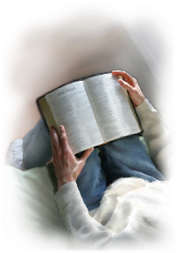
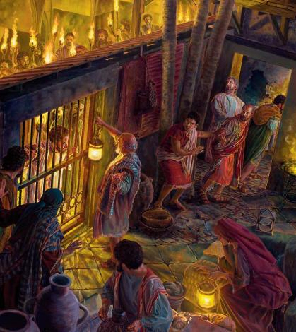
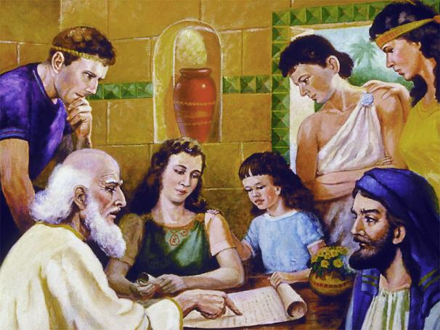
CERCETÂND SCRIPTURILE
„Iudeii aceştia aveau o inimă mai aleasă decât cei din Tesalonic. Au primit Cuvântul cu toată râvna, şi cercetau Scripturile în fiecare zi, ca să vadă dacă ce li se spunea, este aşa.” (Fapte 17:11)
Tesalonicul era capitala Macedoniei. Acolo, Pavel mergea în Sabat la sinagogă pentru a predica iudeilor moartea şi învierea lui Isus. Doar câţiva iudei au crezut. Restul, folosind oameni fără căpătâi, au provocat o răscoală împotriva lui Pavel şi restul convertiţilor.
În Berea, mesajul a fost primit foarte diferit de către iudei. Aceştia au fost convinşi de adevăr prin cercetarea cu conştiinciozitate a Scripturilor.
Un răpuns pur emoţional, lipsit de studiu personal, este superficial şi de scurtă durată.

Slide 9
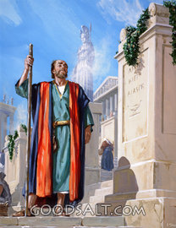
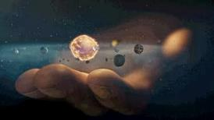
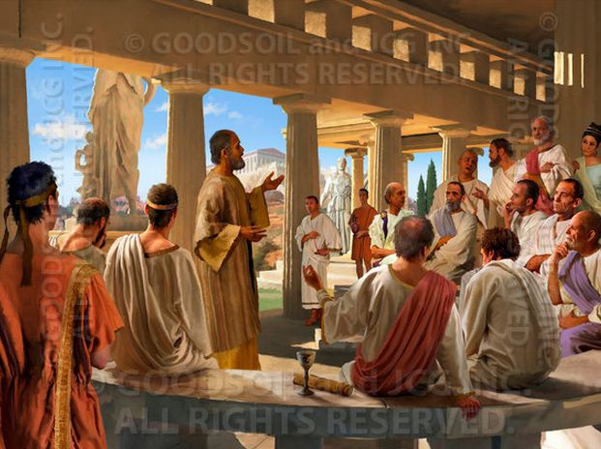
AREOPAGUL
„Atunci l-au luat, l-au dus la Areopag, şi au zis: „Putem să ştim care este această învăţătură nouă, pe care o vesteşti tu?”” (Fapte 17:19)
În Atena, Pavel a folosit noi tehnici de prezentare a Evangheliei.
În faţa unui public format exclusiv din neamuri, nu a putut folosi Scripturile ca bază a predicării sale.
A pornit de la cunoştinţele despre lumea naturală şi filozofie pentru ca ei să poată înţelege ceea ce el dorea să îi înveţe.
Pentru minţile obişnuite să creadă că zeilor nu le pasă de ce se întâmplă pe pământ, mesajul lui Pavel era cu adevărat special.
Deşi majoritatea l-au luat în derâdere, unii, precum Dionisie şi Damaris, au crezut.

Slide 10
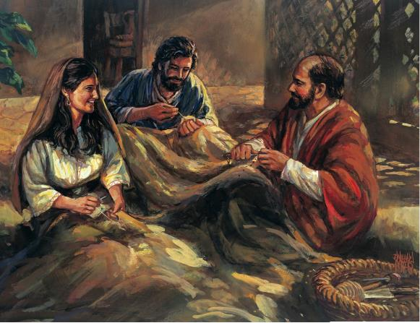
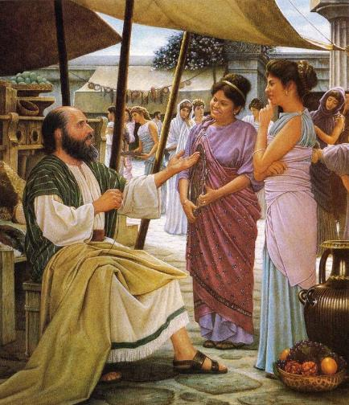
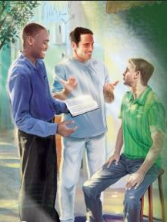
„VORBEŞTE ŞI NU TĂCEA”
„căci Eu sunt cu tine; şi nimeni nu va pune mâna pe tine, ca să-ţi facă rău: vorbeşte, fiindcă am mult norod în această cetate.” (Fapte 18:10)
În Corint, Pavel i-a cunoscut pe Acuila şi Priscila. Cum aveau aceeaşi meserie, a rămas să lucreze împreună cu ei. Însă Pavel a fost respins vehement de către iudei. Scuturându-şi praful de pe haine, a hotărât să nu le mai predice lor, şi să vorbească numai neamurilor.
Această situaţie i-a provocat o mare descurajare, chiar în punctul de a hotărî să pornească pe alt drum şi să abandoneze oraşul.
Însă Dumnezeu avea din nou alte planuri. Pavel a rămas în Corint un an şi jumătate, mult mai mult decât în oricare alt oraş de până atunci.
Cât popor are Dumnezeu în oraşul tău, care încă nu Îl cunoaşte? Vorbeşte şi nu tăcea!

Slide 11
„Solii lui Dumnezeu din oraşele cele mari nu trebuie să se descurajeze în faţa nelegiuirii, nedreptăţii şi devastării cărora sunt chemaţi să le facă faţă, şi în timp ce se străduiesc să proclame vestea bună a mântuirii. … Toţi cei angajaţi în lucrarea de salvare de suflete să-şi aducă aminte că în timp ce mulţi nu vor lua aminte la sfatul lui Dumnezeu din Cuvântul Său, nu toată lumea va întoarce spatele luminii şi adevărului, invitaţiei unui Mântuitor răbdător şi iertător. În fiecare oraş, oricât de plin de violenţă şi crimă ar fi, sunt mulţi care, cu ajutorul unei instruiri potrivite, pot să înveţe să devină urmaşi ai lui Isus. În felul acesta se poate ajunge la mii cu adevărul mântuitor, şi ei pot fi conduşi să-L primească pe Hristos ca Mântuitor personal.”
E.G.W. (Profeţi şi regi, pag. 277)

